Slide 1


Сервис создания программ лояльности для гостей

Slide 2





r_keeper Loyalty
Привилегии
и акции
Анализ
и сегментация гостей
Автоматизация маркетинга и коммуникации с гостями
Начисляйте гостям бонусы, предлагайте скидки и другие привилегии по акциям
Узнайте предпочтения ваших гостей и делайте персональные предложения
Рассылки
Дашборд
эффективности
бизнеса
Настройте автоматические рассылки, которые расскажут самое интересное новичкам, поздравят именинников, напомнят о доступных привилегиях тем, кто давно
не был — всю монотонную работу сделает r_keeper Loyalty
Контролируйте главные показатели бизнеса в режиме онлайн

Slide 3




Зачем бизнесу программа
лояльности?
По данным 2500 ресторанов с программами лояльности
Гости с программой лояльности приходят чаще и тратят больше
+32%
+20%
к среднему чеку
к выручке заведения
Работа с гостями в программе лояльности дает лучший отклик при меньших затратах
50%
приходят вновь после вступления в программу лояльности

Slide 4






Классический маркетинг
Программа лояльности
0,5 - 1,5%
9 - 19%
раздача листовок
отклик гостей, которые давно не были
3 - 7%
15 - 30%
SMM и таргетированная реклама
отклик постоянных гостей

Slide 5

Делайте маркетинг персональным
с r_keeper loyalty
Вовлекайте гостей
в программу лояльности
Аудитория сегментируется, создаются персональные предложения
Персональные предложения отправляются гостям
Эффективный маркетинг
Высокий отклик
на рассылки и акции
Мотивирует гостей приходить чаще
и заказывать больше
Рекомендует пробовать новое
Гости делают чекины
и получают привилегии
Система накапливает данные и узнает предпочтения гостей

Slide 6



Как вовлечь гостей
в программу лояльности?
С помощью акции
С помощью общей механики
Приветственный бонус
Гость накапливает бонусный «кэшбек»
в виде заданного процента от суммы чека. В отличие от скидок, бонусы стимулируют гостя приходить в ресторан снова и снова.
Бонусная программа
Дисконтная программа
Штампиковая программа
Ранговая лестница
Позволяет предложить гостям несколько уровней бонусного кэшбека, которые будут действовать по принципу: «Чаще гость посещает ресторан, тем выше процент его кэшбека». Гость должен потратить определенную сумму за определенный период времени, чтобы сохранить повышенный процент бонусного кэшбека/дисконта ускоренное накопление штампиков.
Подтверждение рангов
Гость должен потратить определенную сумму за определенный период времени, чтобы сохранить повышенный процент бонусного кэшбека/дисконта ускоренное накопление штампиков.
Чтобы получать базовые привилегии, гости должны делать чекин при каждом заказе

Slide 7
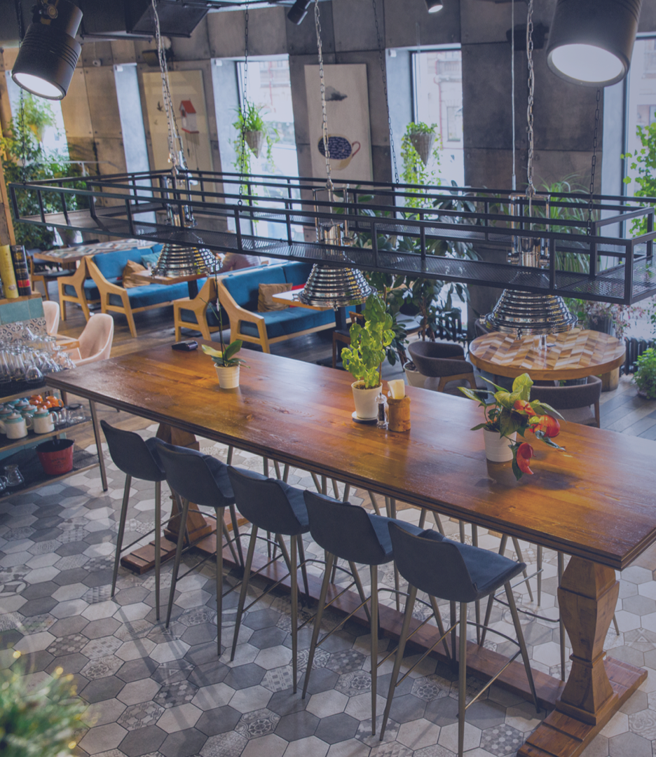







Чтобы получать базовые привилегии, гости должны делать чекин при каждом заказе
Мобильное
приложение
СберФуд
Пластиковая карта
Приложение, выпущенное под брендом вашего ресторана
SOON
Номер
телефона
Карта
в приложении WALLET
Чекин по номеру
стола

Slide 8

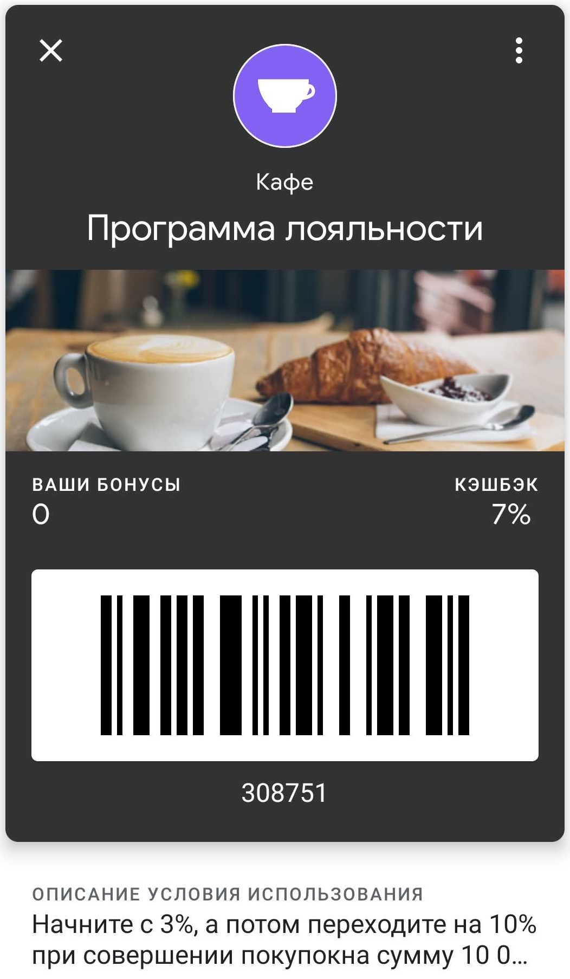
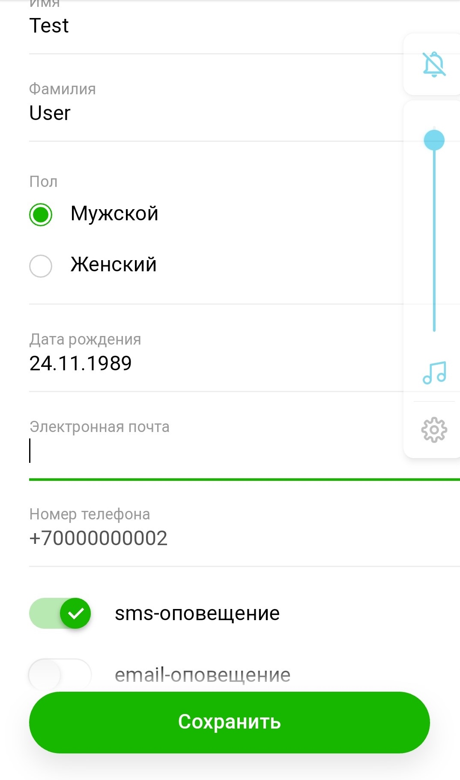






Новинка —Wallet
Карта
Анкета регистрации
Карта Wallet – это доступ к аккаунту в программе лояльности вашего ресторана в телефоне гостя
Возможности:
Отображение бонусного баланса
и ранга гостя
Настройка шаблонов карт
Простой механизм выдачи карт
Динамически обновляемая информация о баллах и кэшбэке
на карте
Отправка push и geo-push
Вся аналитика r_keeper Loyalty

Slide 9

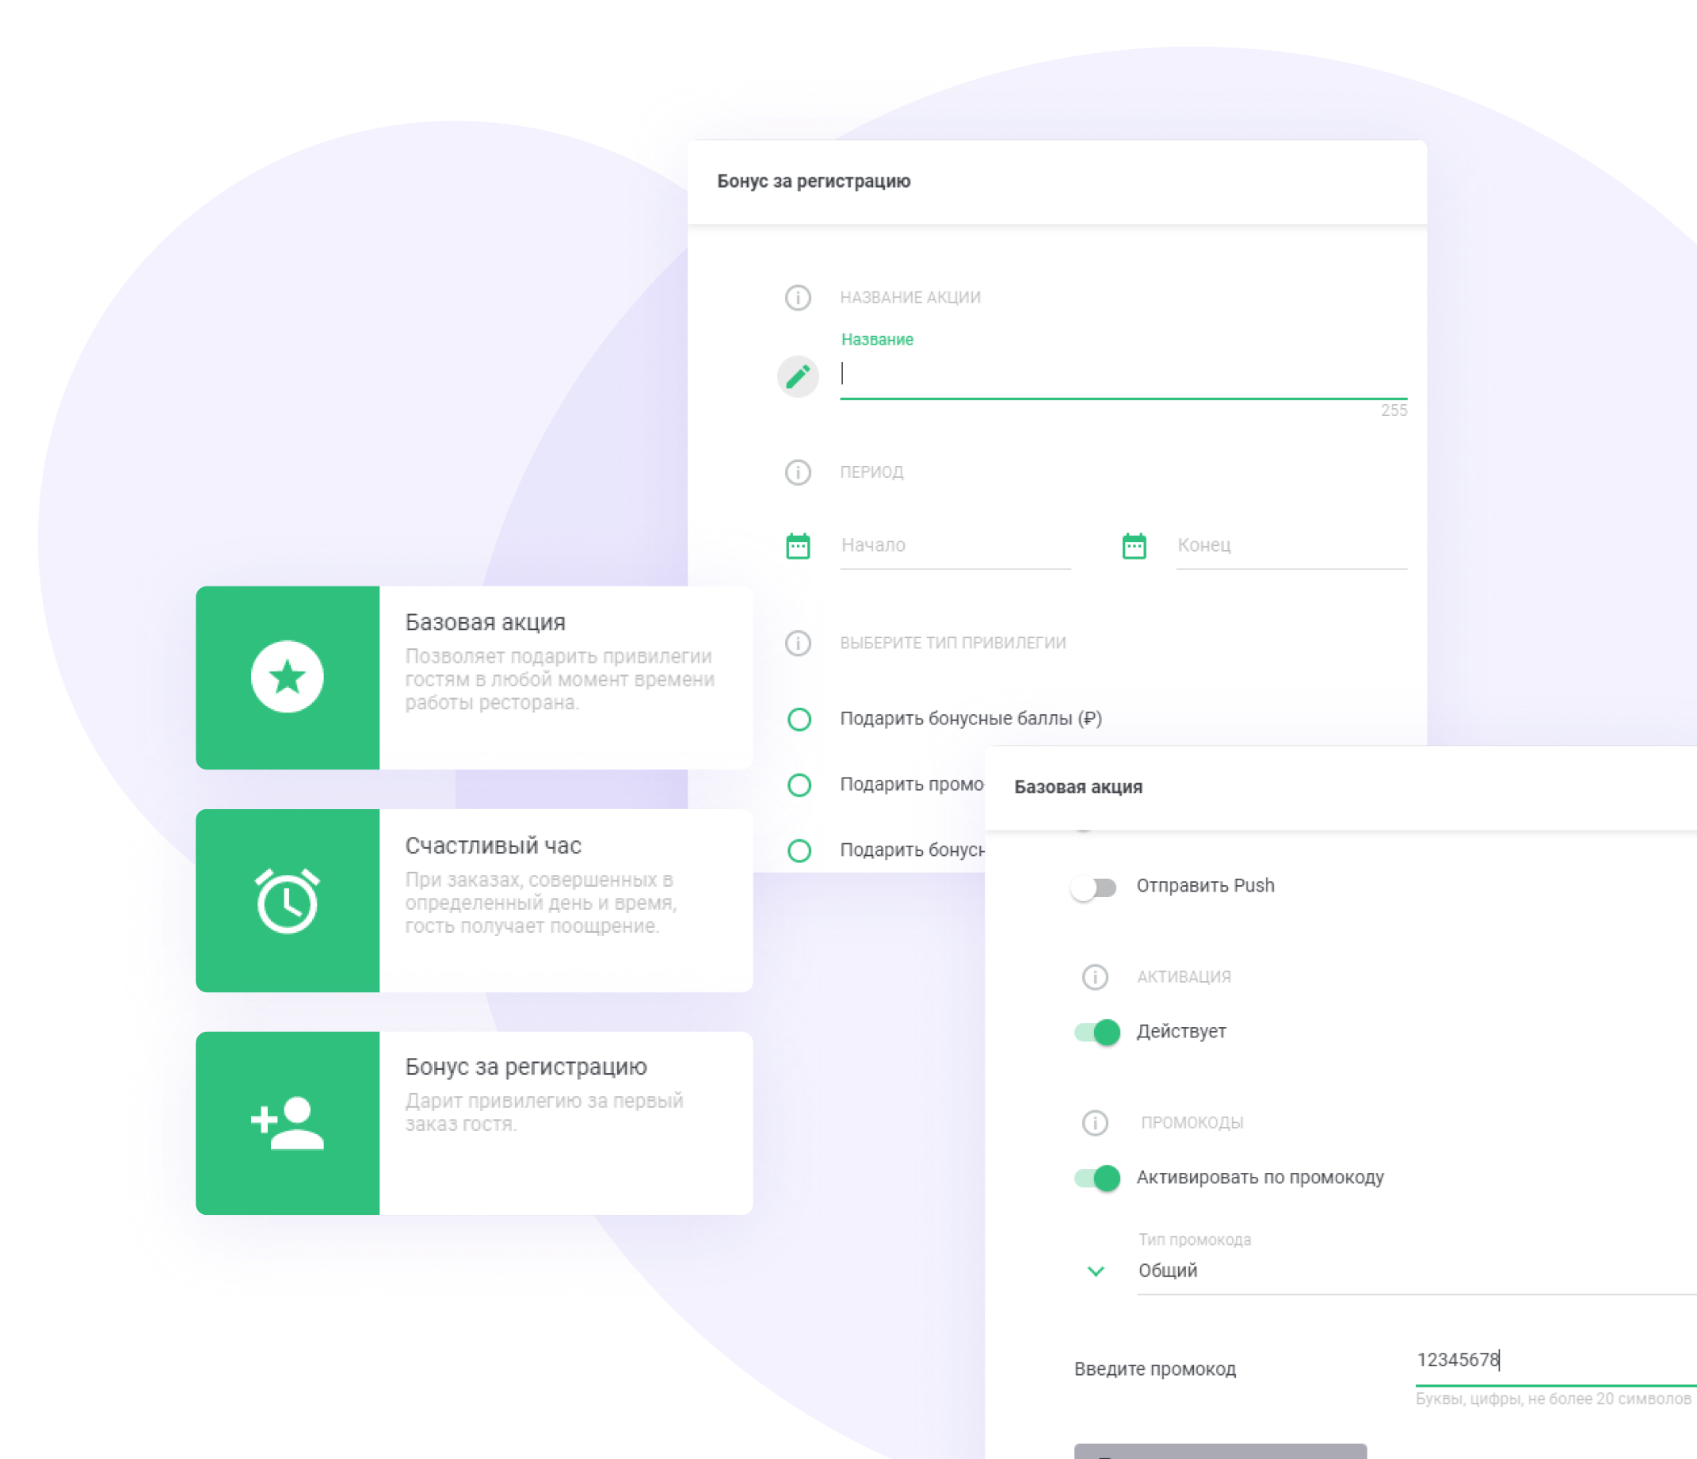
Привилегии и акции
Хотите увеличить продажи определенной позиции меню?
Увеличить средний чек и посещаемость в непопулярные часы? Мотивировать гостей приходить чаще или вернуть ушедших?
У нас есть акции для любого сценария — гибкий и понятный конструктор акций позволит настроить любое предложение за несколько минут.
А для тех, кто еще не пользуется вашей программой лояльности, не придется настраивать акции на кассе — анонимные акции доступны всем гостям.
Приветственный бонус
День рождения
Счастливый час
N-ое блюдо в подарок
Штампики
Комбо по специальной цене
Приведи друга
Абонементы
Промобонусы
Промокоды
Акции для анонимных чеков
Бизнес-ланч, Комбо на завтрак, Вечерние скидки на витрину и другие дисконтные акции доступны всем гостям, в том числе не использующим программу лояльности.
Сервис несуммирования акций
Ресторан не уйдет в минус из-за пересекающихся акций и бонусной программы. На каждое блюдо в заказе применяется только одна акция — самая выгодная для гостя.

Slide 10
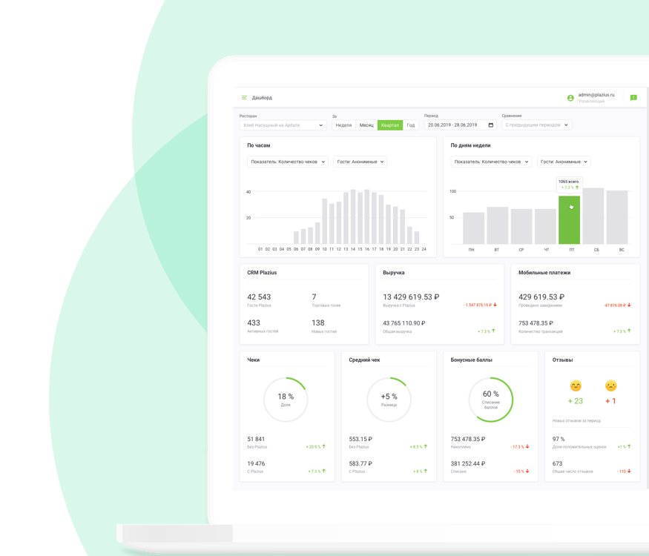
Дашборд
эффективности
бизнеса
Контролируйте главные показатели бизнеса в режиме онлайн
Оценка эффективности
Контроль качества
Дашборд
Эффективность акций
Структура заказов
Баланс бонусов в сети
Рейтинг официантов
Отзывы
Антифрод по ресторанам
Антифрод по официантам

Slide 11
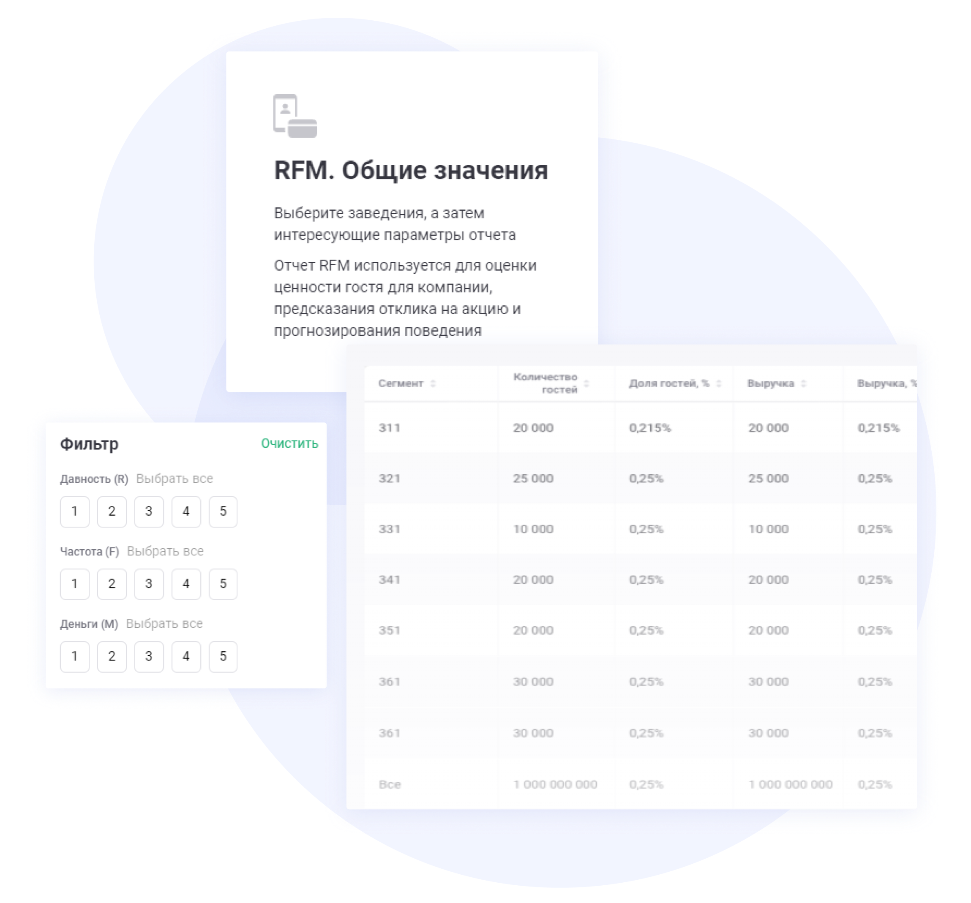
Анализ
и сегментация гостей
Узнайте предпочтения ваших гостей и делайте персональные предложения
RFM-анализ
Статистика посещаемости
Когорты анализ
Анализ покупок
Эффективность акций. Гости
Структура гостей

Slide 12




Как сегментировать аудиторию
в r_keeper Loyalty ?
Разным сегментам гостей ресторатор может предложить специальные акции и отправить тематические рассылки
Вручную
Автоматически
С помощью искусственного интеллекта (ИИ)
С помощью фильтров по различным показателям вы сможете выделить группы гостей в отчетах
Статистика посещаемости
Анализ покупок
Эффективность акций
Гостевая статистика применения акций
RFM-Анализ
Ресторатор может настроить специальные правила, при выполнении которых гостю присваиваются/удаляются теги
Уникально. Такого нет у конкурентов.
Специальные алгоритмы r_keeper Loyalty проанализируют поведение гостей
и присвоят им теги.
Сегменты
Любимые блюда
Любимые ингредиенты
Гость не делал заказов Х дней
У гостя есть тэг, и он сделал заказ
Гость сделал X заказов
Гость потратил X руб.
У гостя есть ранг
Гость заказал X блюд/комбо
Гость не заказывал блюдо
Прошло X дней с момента первого заказа
Гость выполнил условия определенной акции
Осталось X дней до/после дня рождения
Группам гостей можно присвоить теги и отправить рассылку со специальным предложением.
Например, сделайте гостям с тегом «кофеманы» повышенный бонусный кэшбек на все кофейные напитки.
Склонность к посещению в определенные
дни недели
Склонность посещений в определенное время
Любимые размеры напитков, пиццы и т.д.

Slide 13
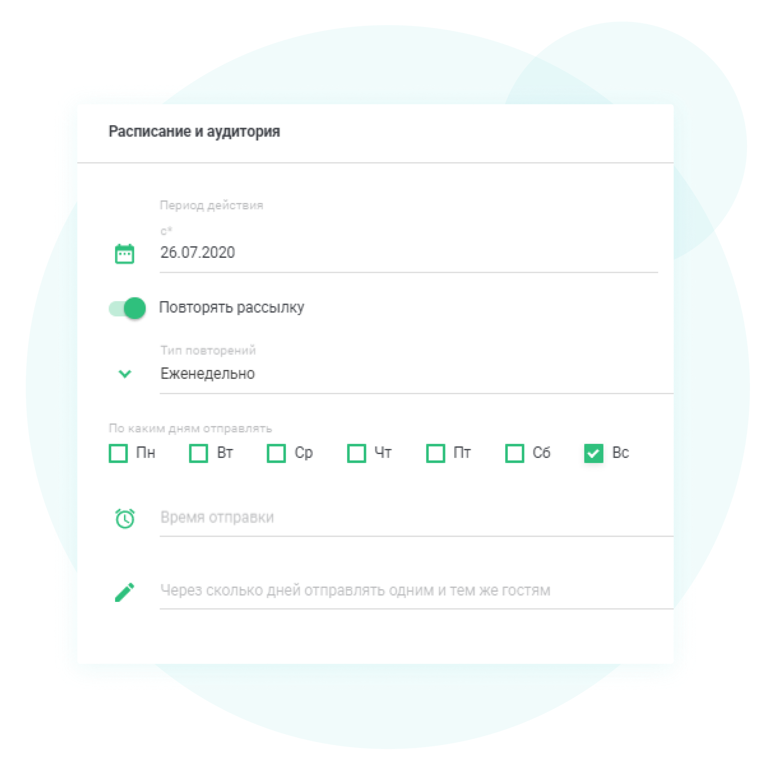

Рассылки
Настройте автоматические рассылки, которые расскажут самое интересное новичкам, поздравят именинников, напомнят о доступных привилегиях тем, кто давно не был — всю монотонную работу сделает r_keeper Loyalty
E-mail рассылки
SMS рассылки
Wallet-Push рассылки
Контролируйте эффективность коммуникаций
в подробных отчетах
Воронка продаж от рассылки и до заказа
Анализ поведения гостей до и после рассылок

Slide 14

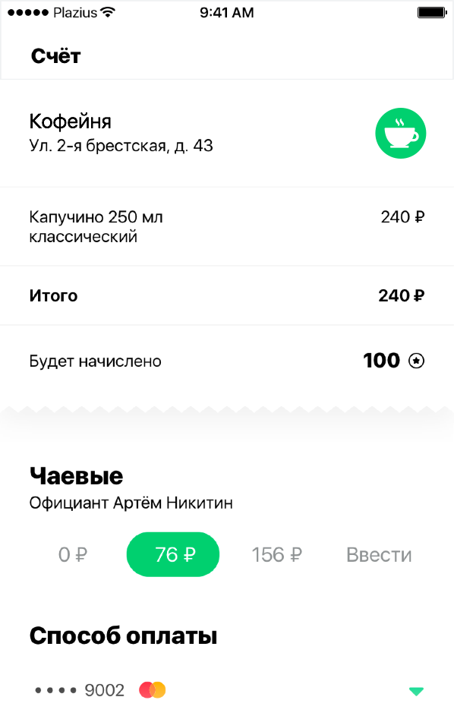
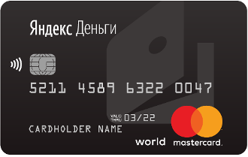
Безналичные чаевые
4 777 000 рублей / мес
Гости с r_keeper Loyalty оставили официантам в августе
Не облагаются налогом
Передача денег проходит от физического лица (гостя) другому физическому лицо (официанту)
Деньги приходят на карту MasterCard Яндекс.Деньги
Снять наличные можно в любом банкомате России без комиссии
Чаевые могут поступать на личные карты официантов или на общую карту заведения
+ 36 000
рублей / мес
Виктор каждый месяц,
3 месяца подряд

Slide 15
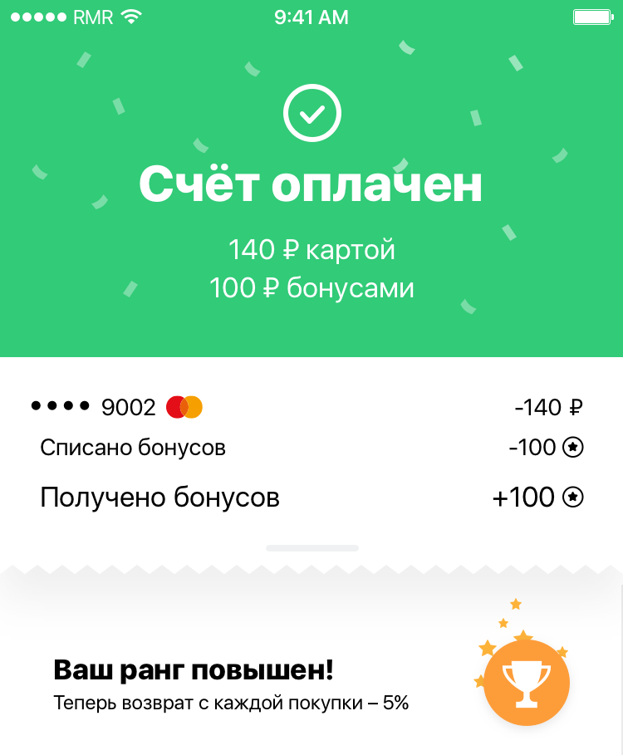
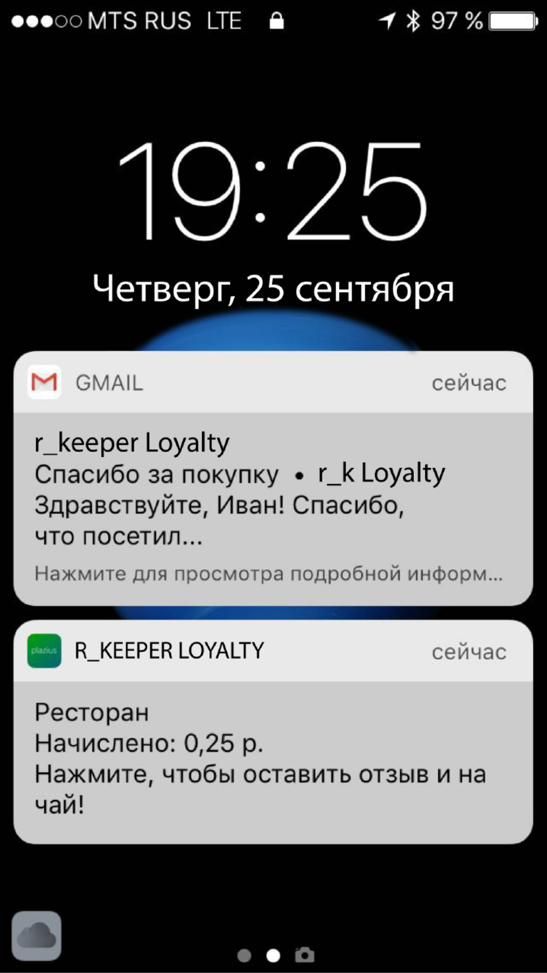
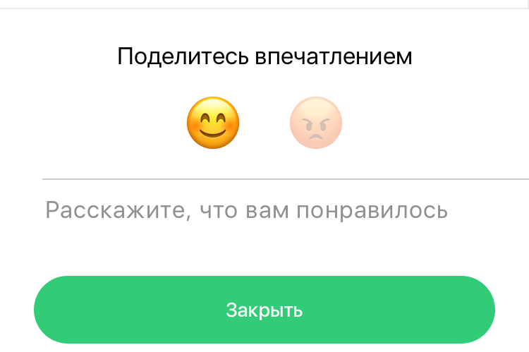

Отзывы
74%
Оставляют содержательный отзыв
+110 646
отзывов / месяц
После оплаты гость может поделиться впечатлениями о визите
Вы получаете отзывы только
от гостей, которые действительно посетили ваш ресторан
Можно узнать, что заказал гость
и какие сотрудники его обслуживали

Slide 16


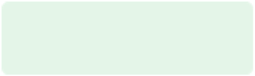



Start
Standard
Prof
Тарифы
800 ₽
/ в месяц
1600 ₽
/ в месяц
4000 ₽
/ в месяц
8000 ₽
/ в год
16000 ₽
/ в год
40000 ₽
/ в год
Бонусная программа
и ранги
Подробнее о тарифах
Идентификация гостя
Акции
Аналитические отчеты
Сегментация гостей
Сервис рассылок
Антифрод
Контроль качества*
Неограниченное число пользователей портала
Поддержка 24/7
*Если есть App СберФуд или WL

Slide 17



Следующий шаг
Оставь заявку прямо сейчас и получи
Индивидуальное предложение!
rkeeperteam
+7 (495) 150-57-29 sales@rkeeper.ru rkeeper.ru

